Slide 1
Smart Sensor System
2022. 07. 27

Slide 2
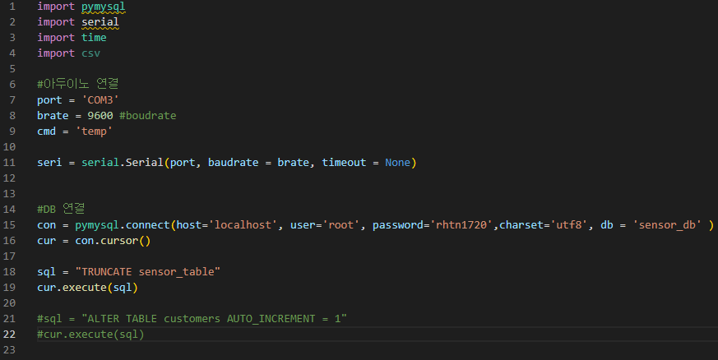
Arduino + Python
측정 값을 Python을 통해 DB, .csv파일 생성

Slide 3
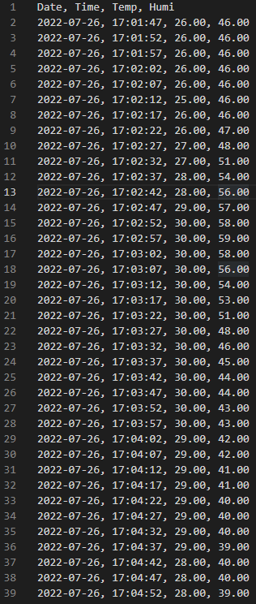
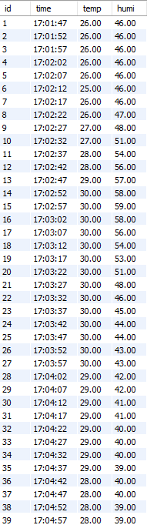
Arduino + Python
측정 값을 Python을 통해 DB, .csv파일 생성 결과

Slide 4
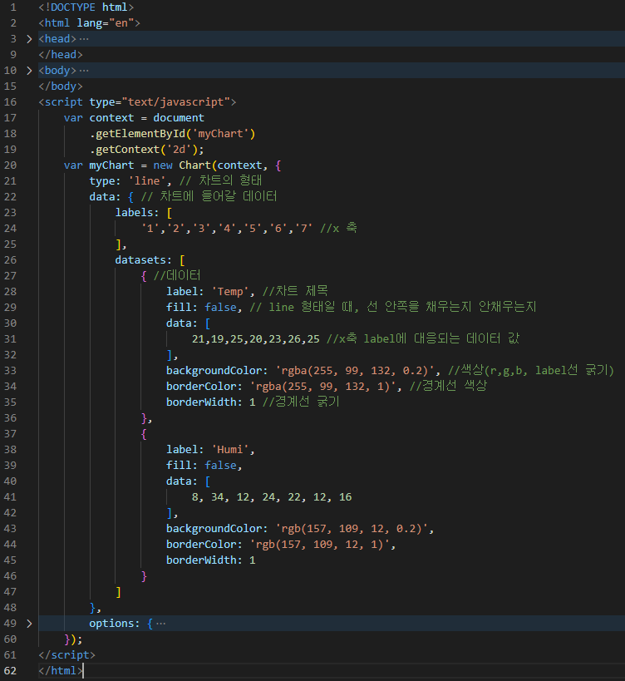
Web Display
Chart.js 라이브러리 사용

Slide 5
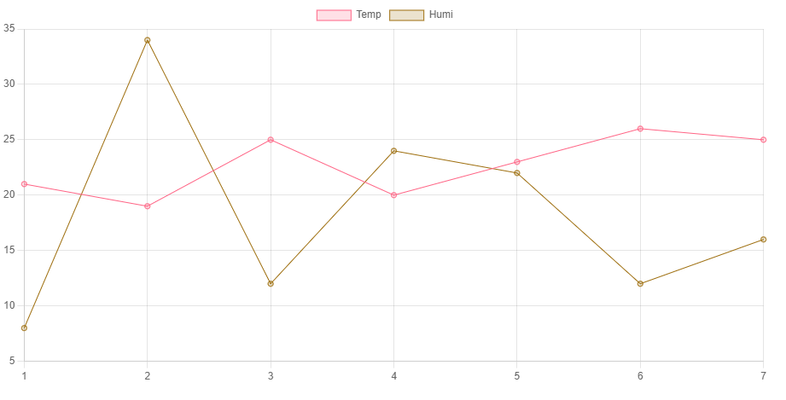
Web Display
Chart.js 라이브러리 사용

Slide 6
다음 목표
- DB 값 실시간 그래프 띄우기

Slide 7
Smart Sensor System
2022. 08. 10

Slide 8
목차
아두이노 파트
- 가스 센서 가정
파이썬 파트
- Arduino_to_Python
- DB & csv 저장
데이터 시각화 파트
- Streamlit 사용
- DB를 이용한 데이터 시각화
- csv를 이용한 데이터 시각화
문제점
- 공통 문제점
- DB를 이용했을 때 문제점
- csv를 이용했을 때 문제점
다음 목표
- 공통 문제점 해결
- DB를 이용했을 때 문제점 해결

Slide 9
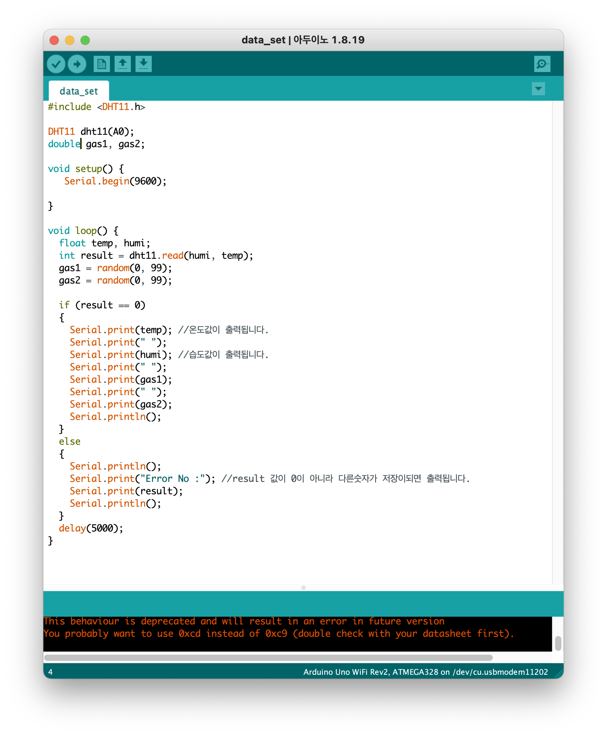
아두이노 파트
가스 데이터를 가정
- 랜덤 변수 2개 선언

Slide 10
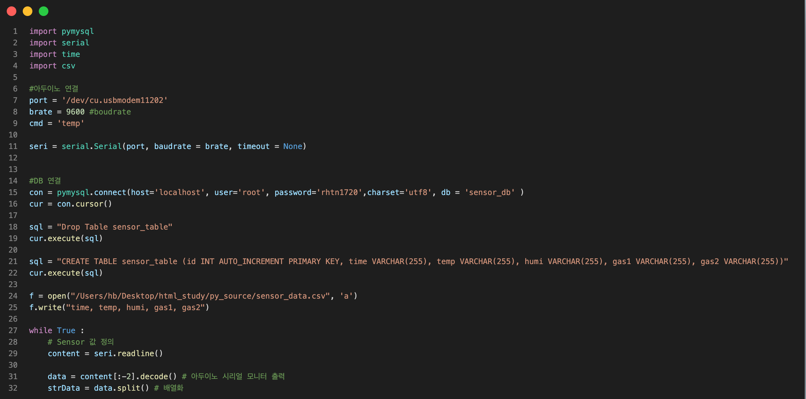
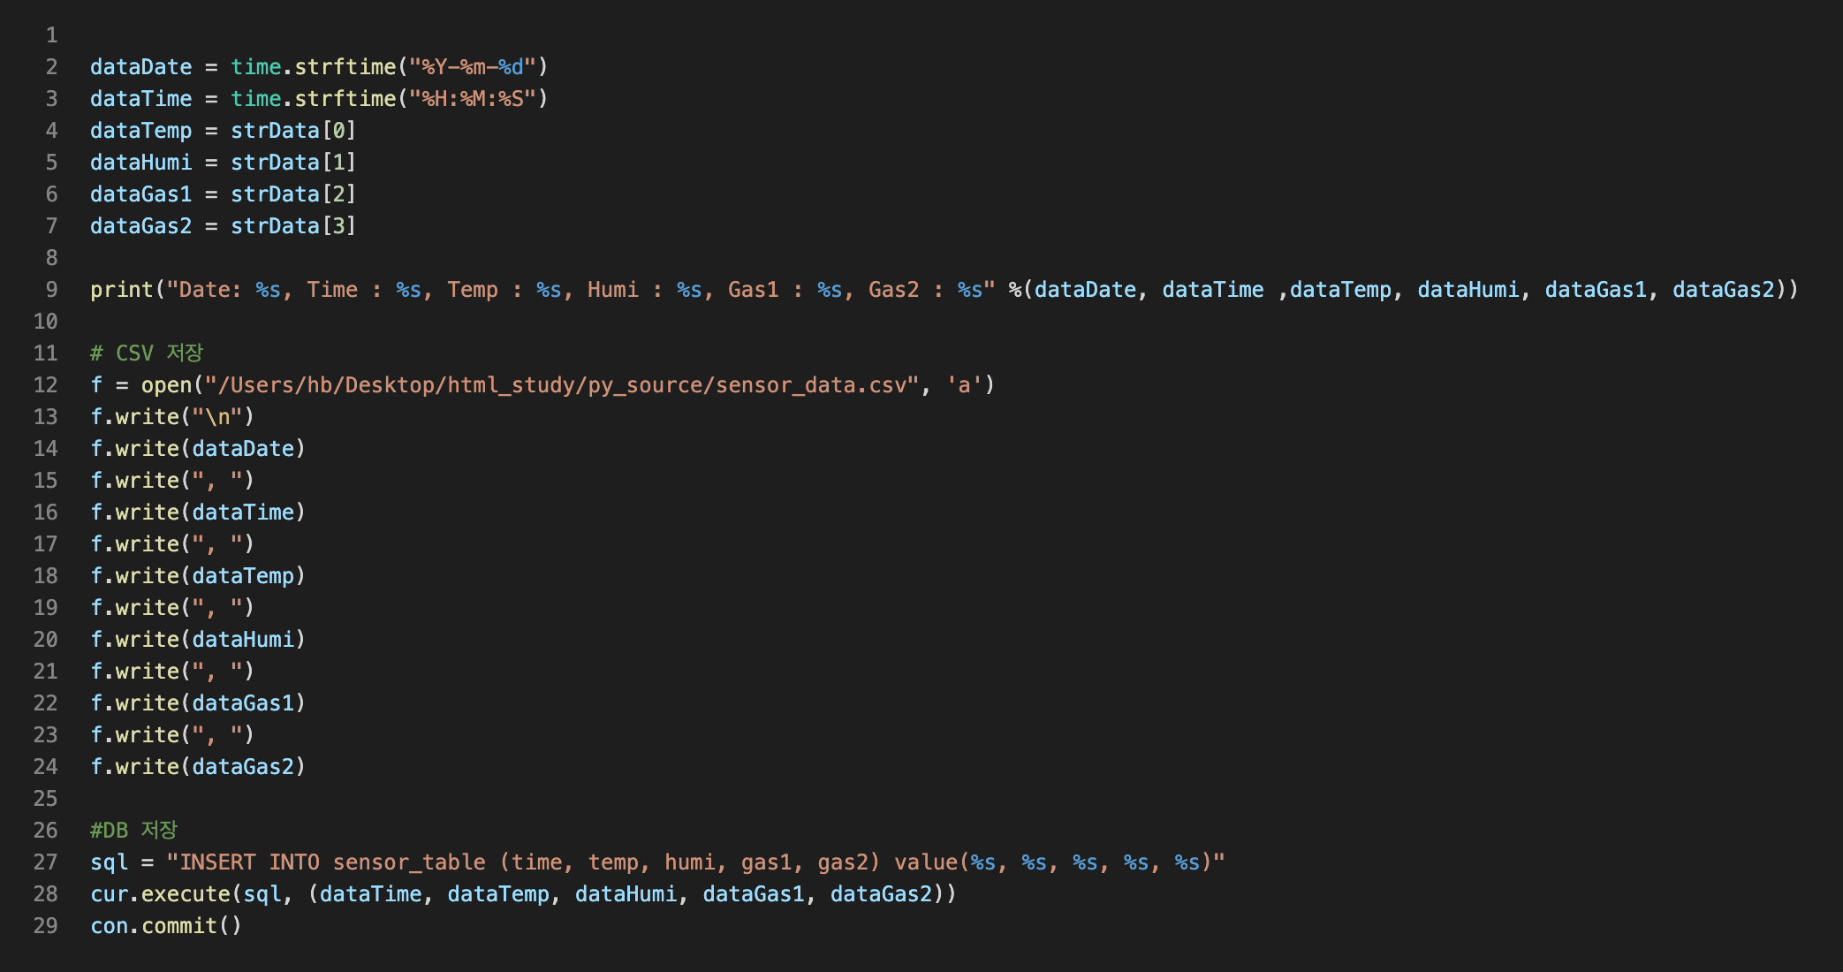
파이썬 파트(Aduino-Python, DB&.csv 저장)
아두이노를 통해서 받은 데이터를
파이썬을 통해 DB와 .csv파일로 저장

Slide 11
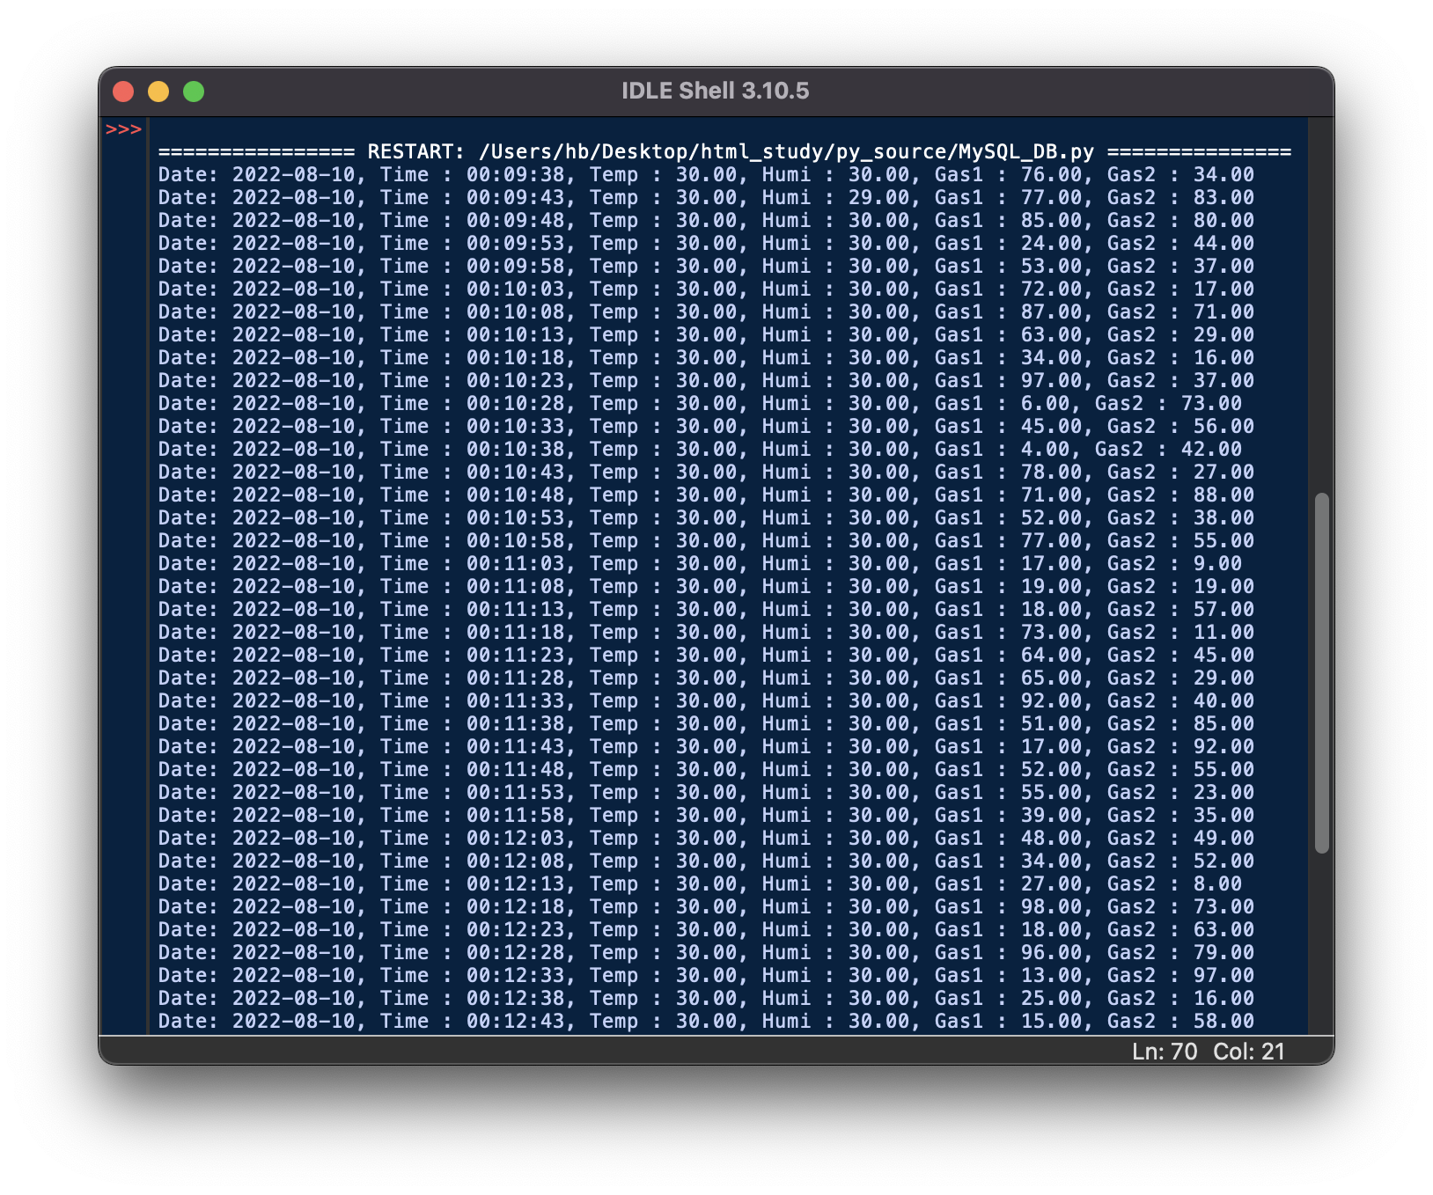
파이썬 파트(Aduino-Python, DB&.csv 저장)
파이썬 IDLE Shell에서 데이터 확인

Slide 12
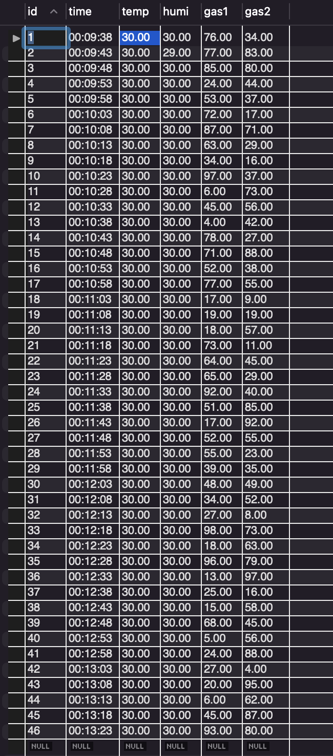
파이썬 파트(Aduino-Python, DB&.csv 저장)
MySQL DB 저장 확인

Slide 13
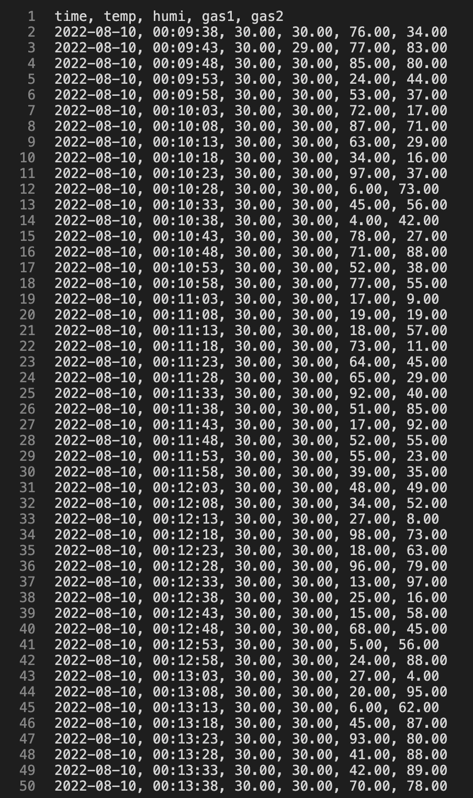
파이썬 파트(Aduino-Python, DB&.csv 저장)
data.csv 파일 저장 확인

Slide 14
데이터 시각화
DB와 연동하여 데이터 시각화하기
csv파일과 연동하여 데이터 시각화하기

Slide 15
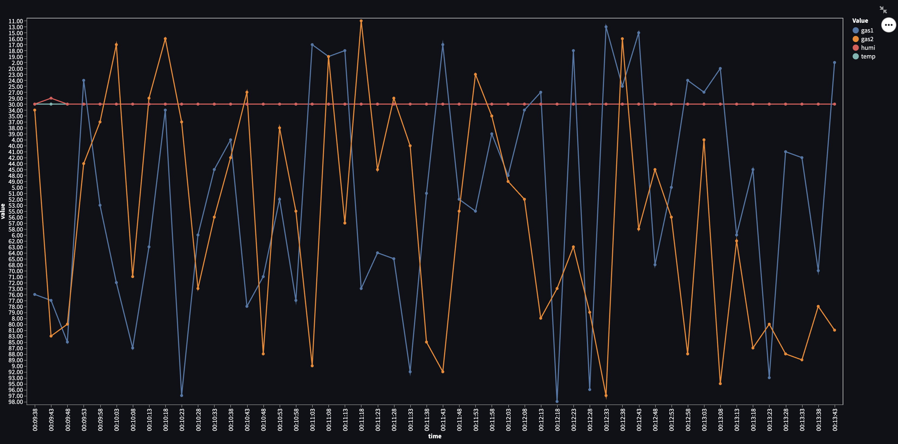
데이터 시각화(DB)

Slide 16
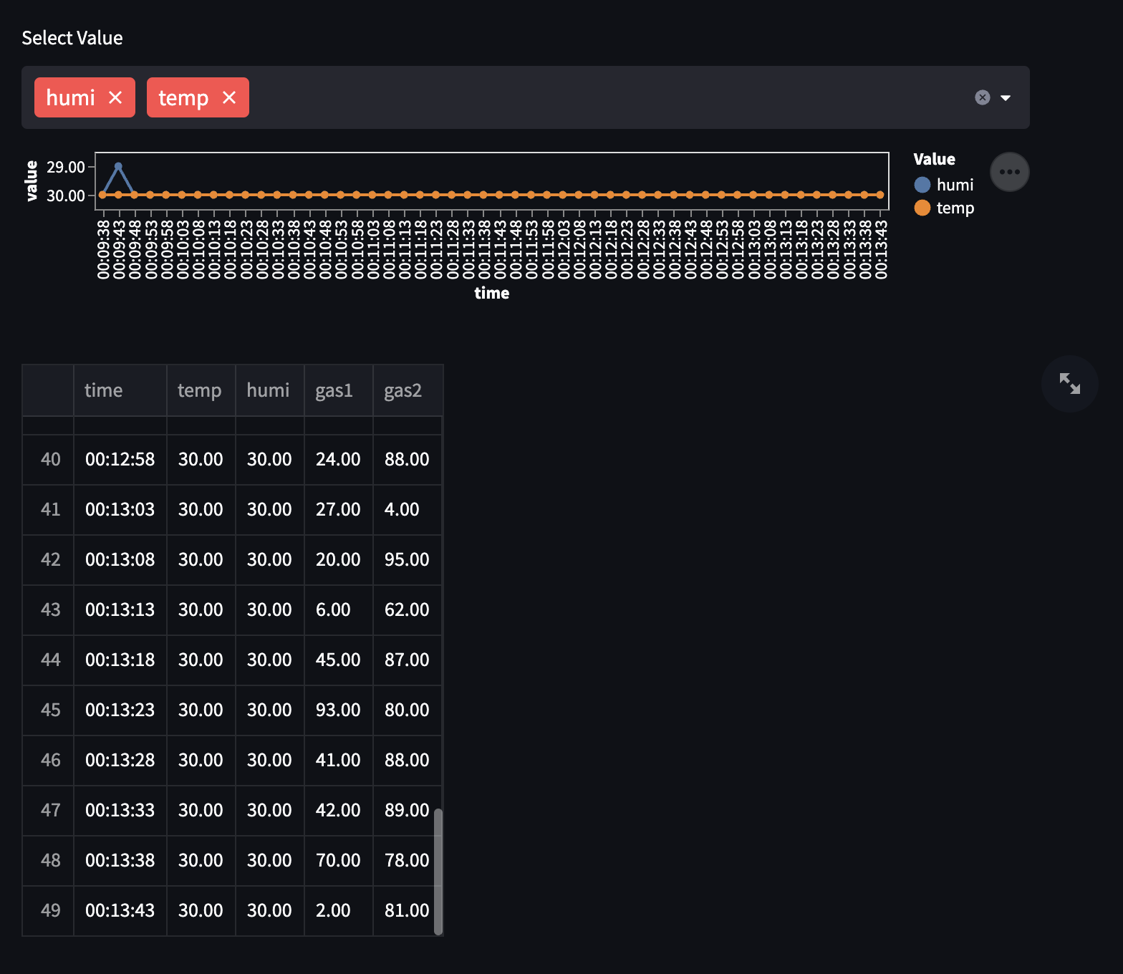
데이터 시각화(DB)

Slide 17
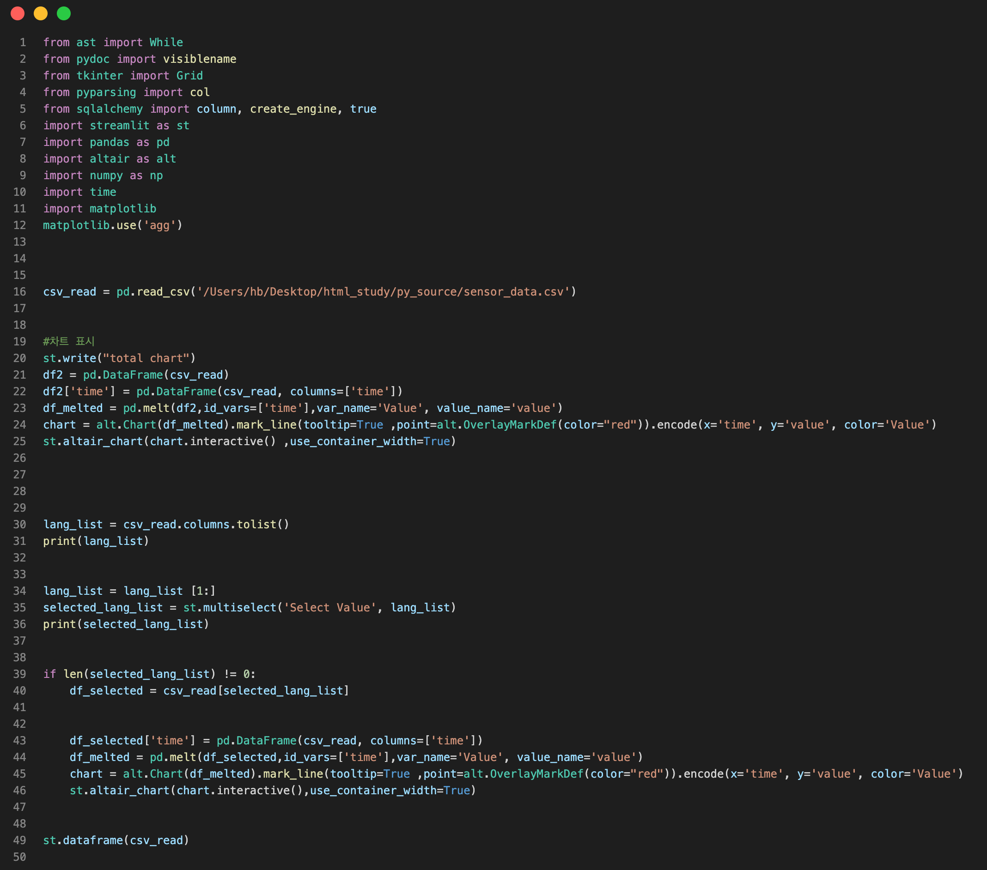
데이터 시각화(csv)

Slide 18
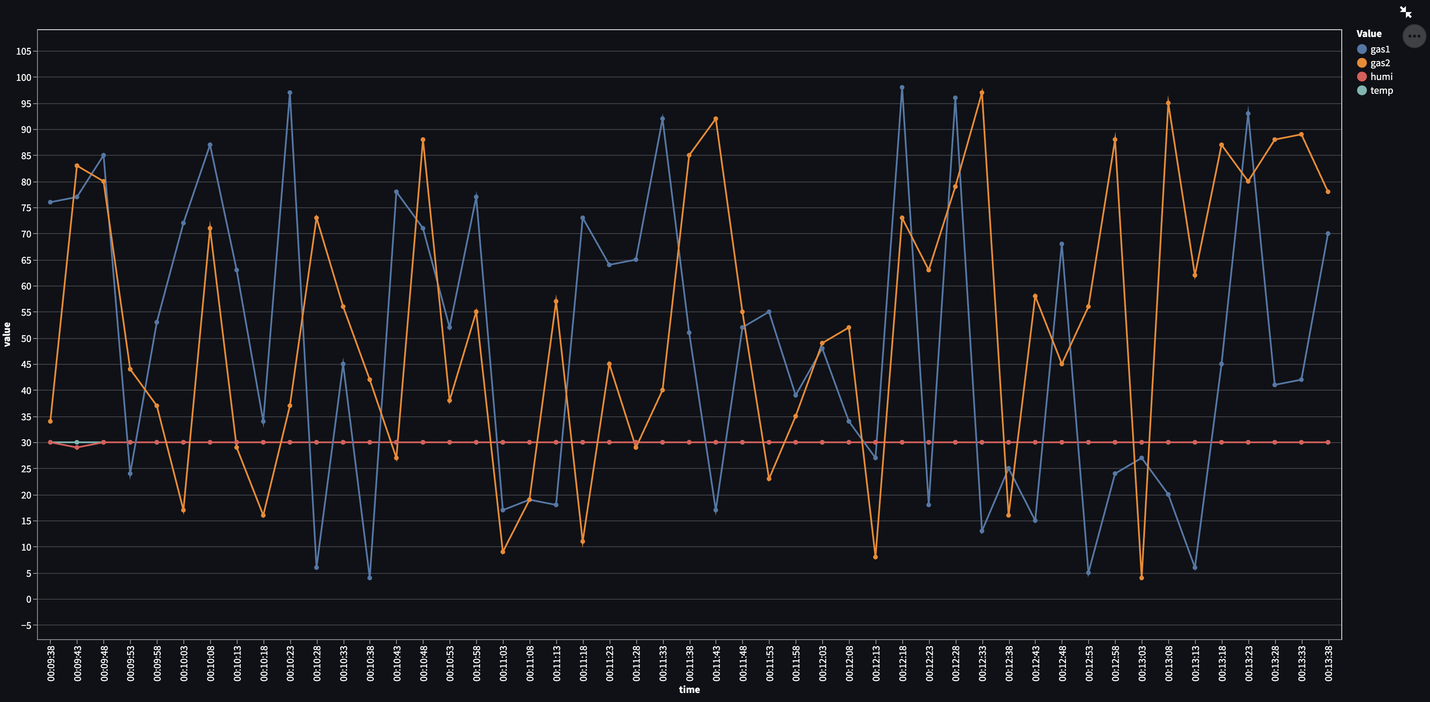
데이터 시각화(csv)

Slide 19
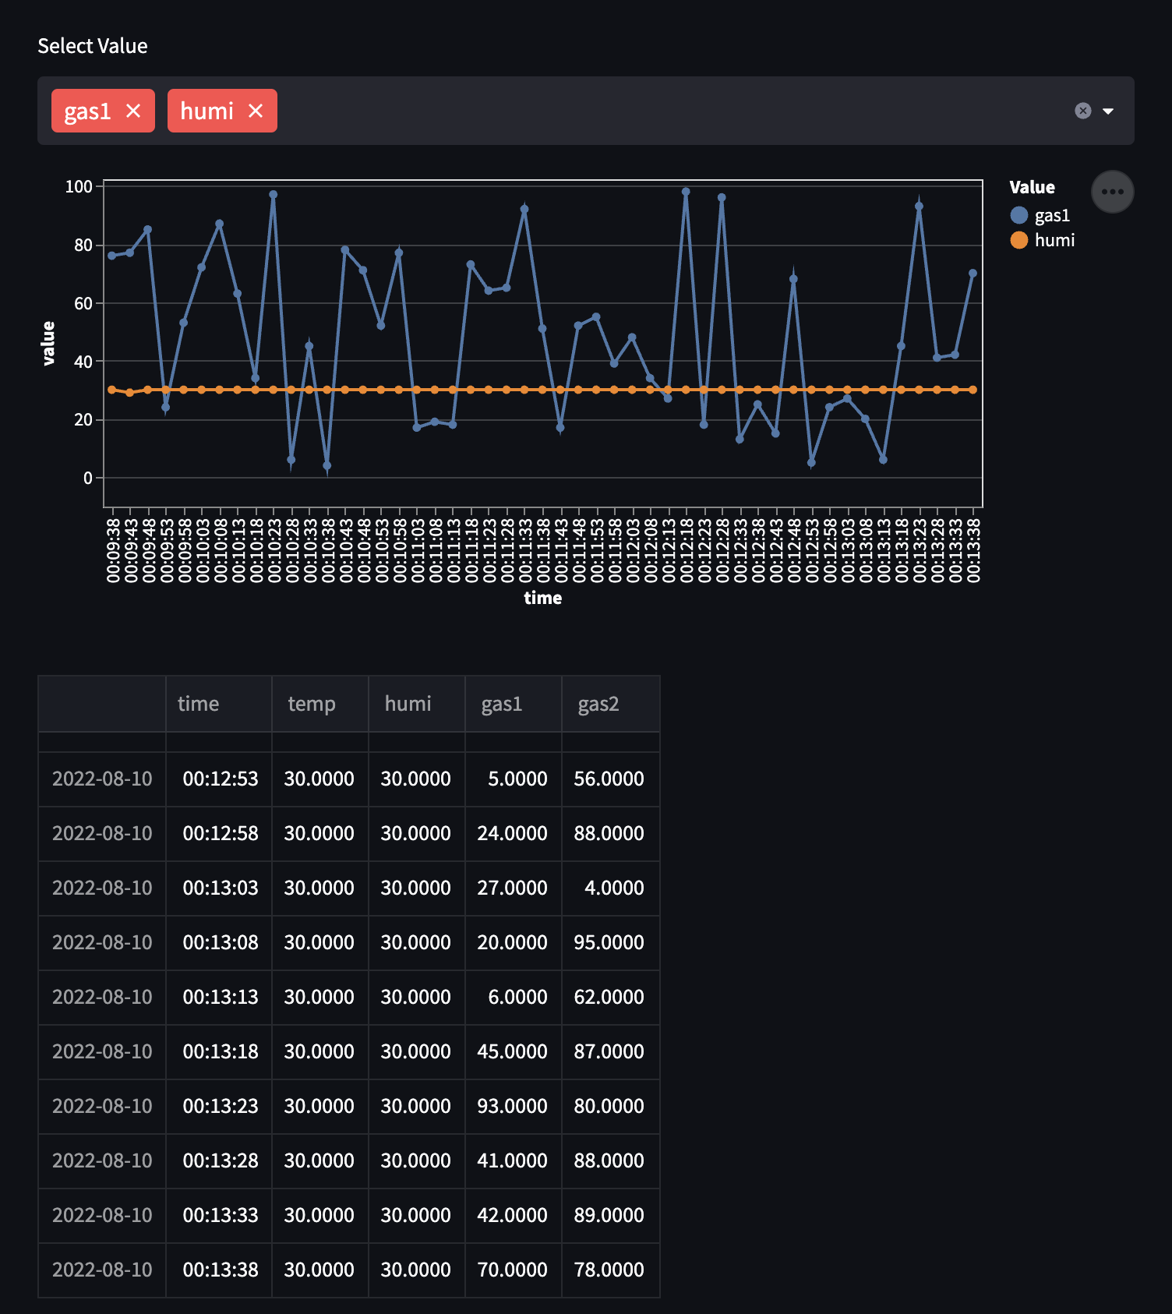
데이터 시각화(csv)

Slide 20
데이터 시각화 - 문제점
공통 문제
실시간으로 제공할 수 없다.
외부 접속이 불가능하다.
DB를 이용했을 때
Y축이 제대로 나오지 않는다. (그래프가 거꾸로 뒤집히는 문제 발생 – Mac os에서 발생, window X)
Graph 확대나 축소가 불가능하다.
csv를 이용했을 때
데이터의 수정이 쉽다.
Y축으로 확대 및 축소가 가능했지만, X축으로의 확대 및 축소가 안된다.

Slide 21
데이터 시각화 – 다음 목표
공통 문제점 해결
Auto-refresh가 가능하도록 기술 공부
DB를 이용했을 때 문제점 해결
라즈베리파이 or window pc에서 구동하기
Csv를 이용했을 때 문제점 해결
1. X축 확대 및 축소가 가능하도록 기술 공부

Slide 22
Smart Sensor System
2022. 08. 24

Slide 23
목차
아두이노 파트
- 가스 센서 12개 연결 가정
파이썬 파트
- Arduino_to_Python
- csv 저장
데이터 시각화 파트
- Streamlit 사용
- csv를 이용한 데이터 시각화
문제점
- 차트 새로고침에 관한 문제
다음 목표
- 전체 로드맵 제작

Slide 24
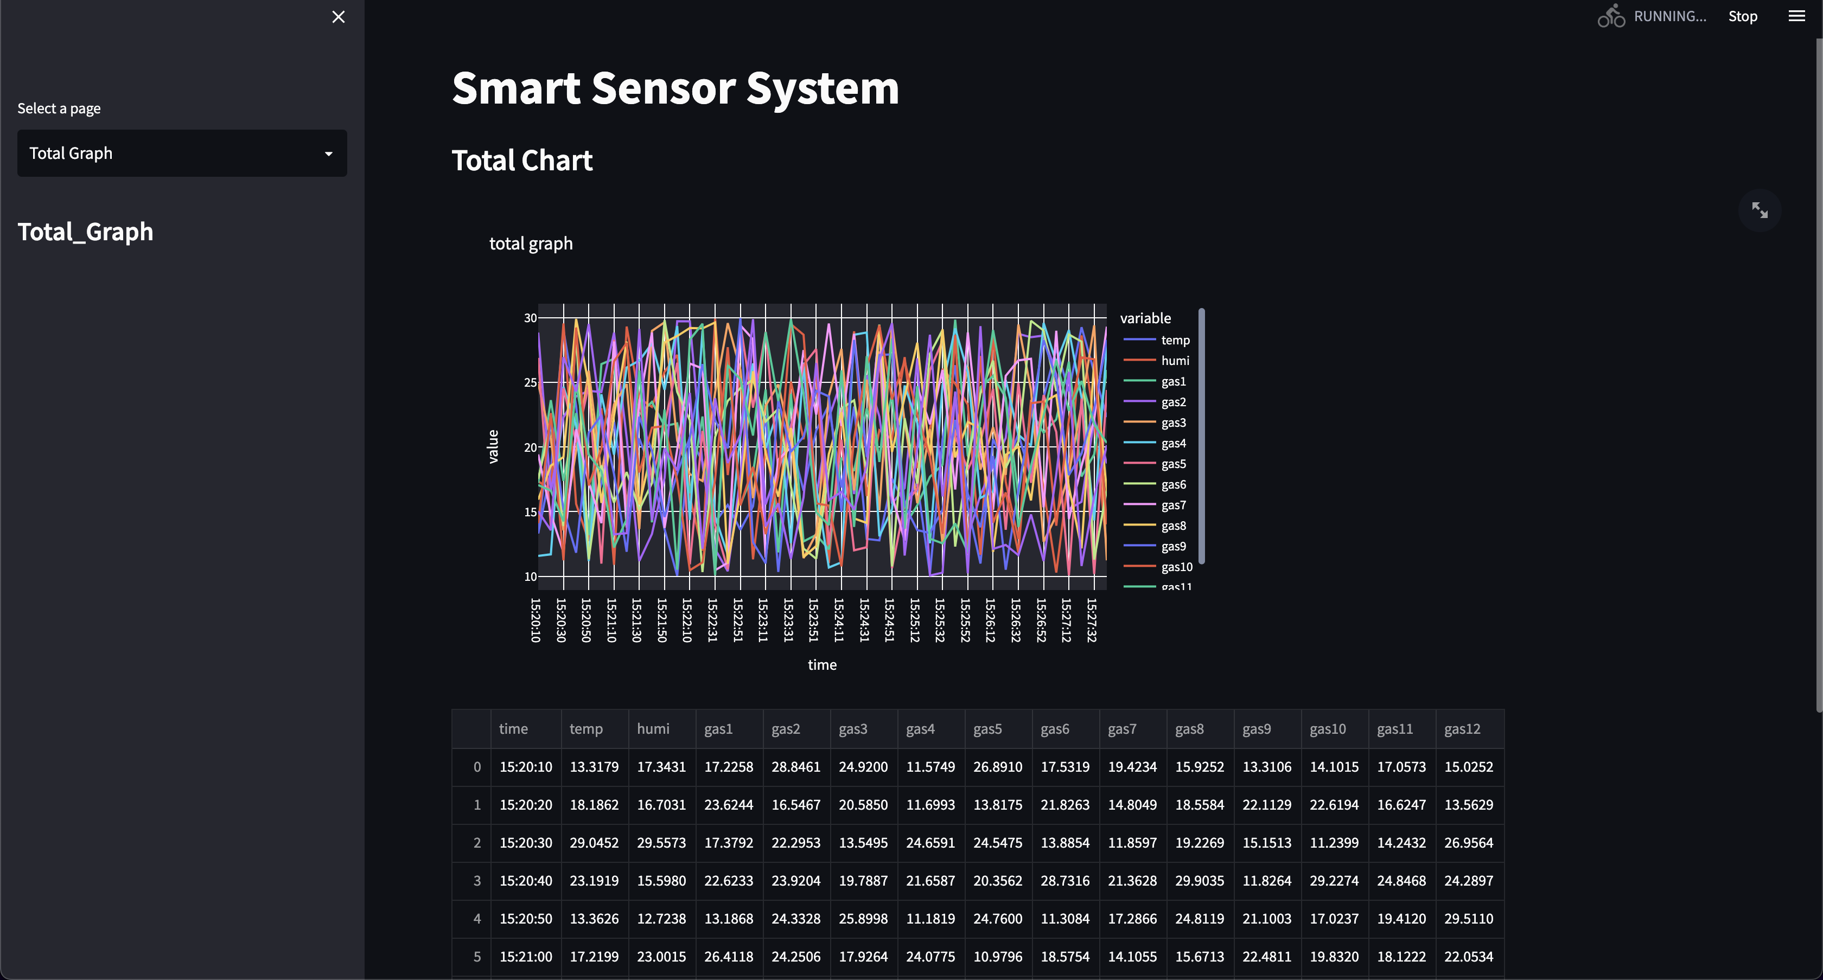
메인 화면

Slide 25
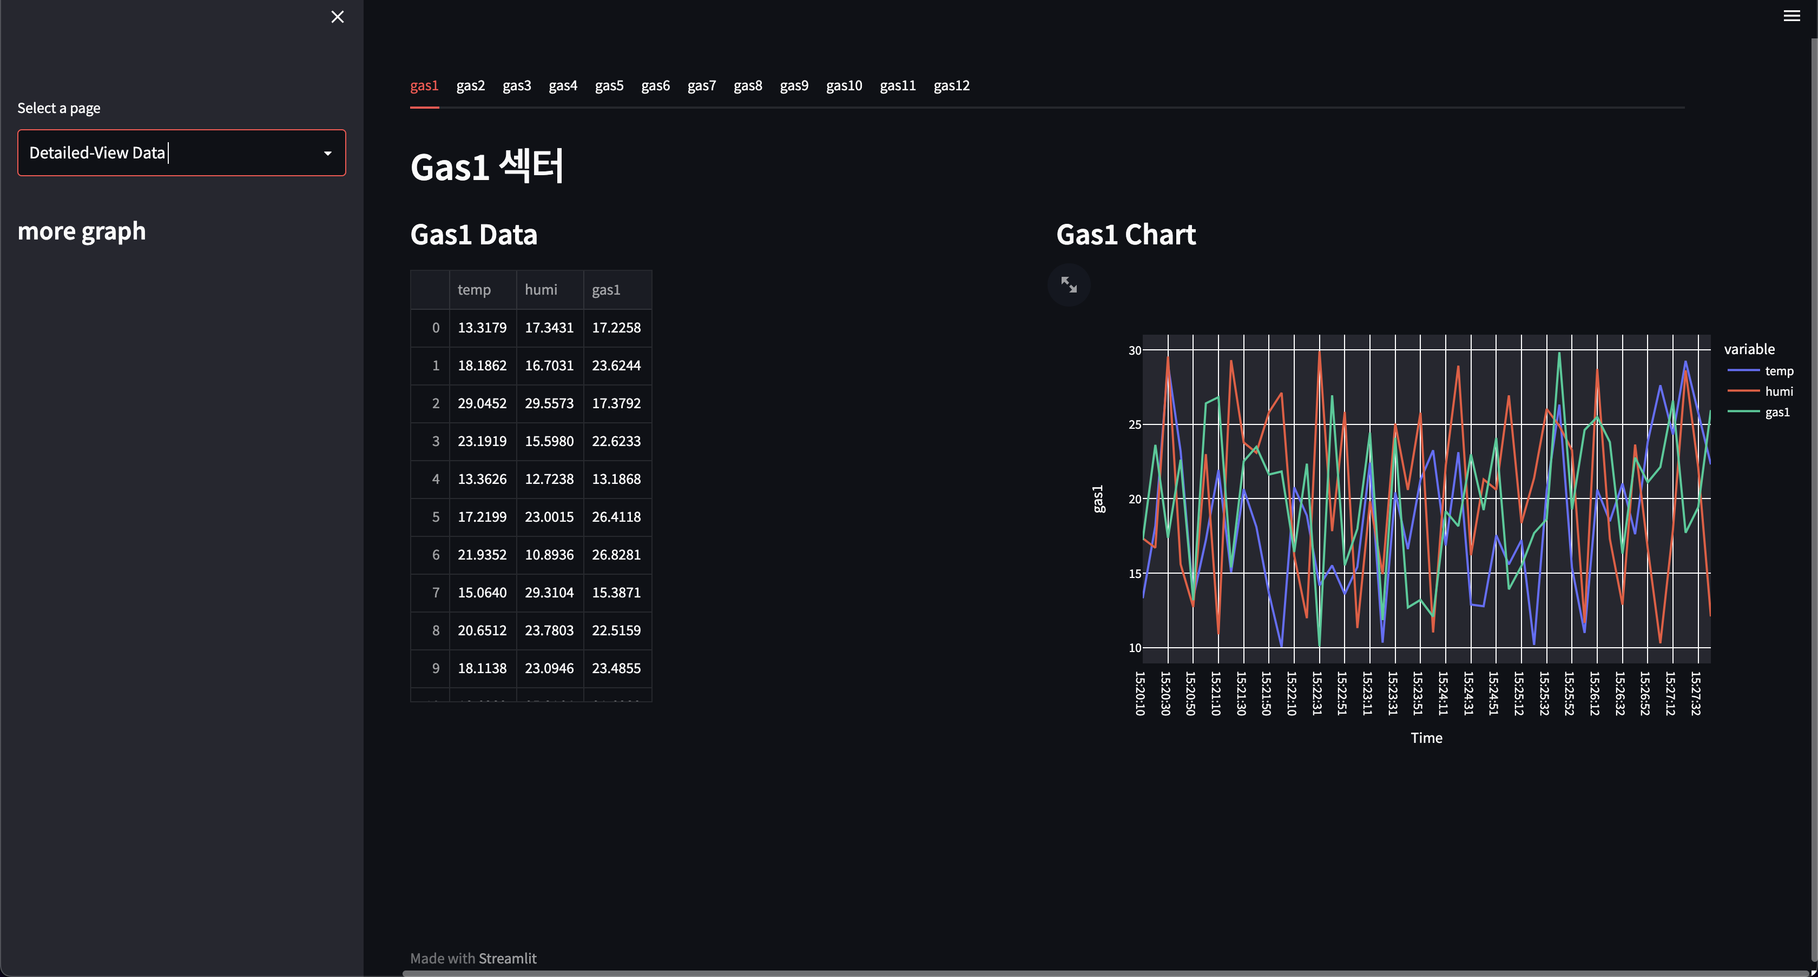
가스 별 화면

Slide 26
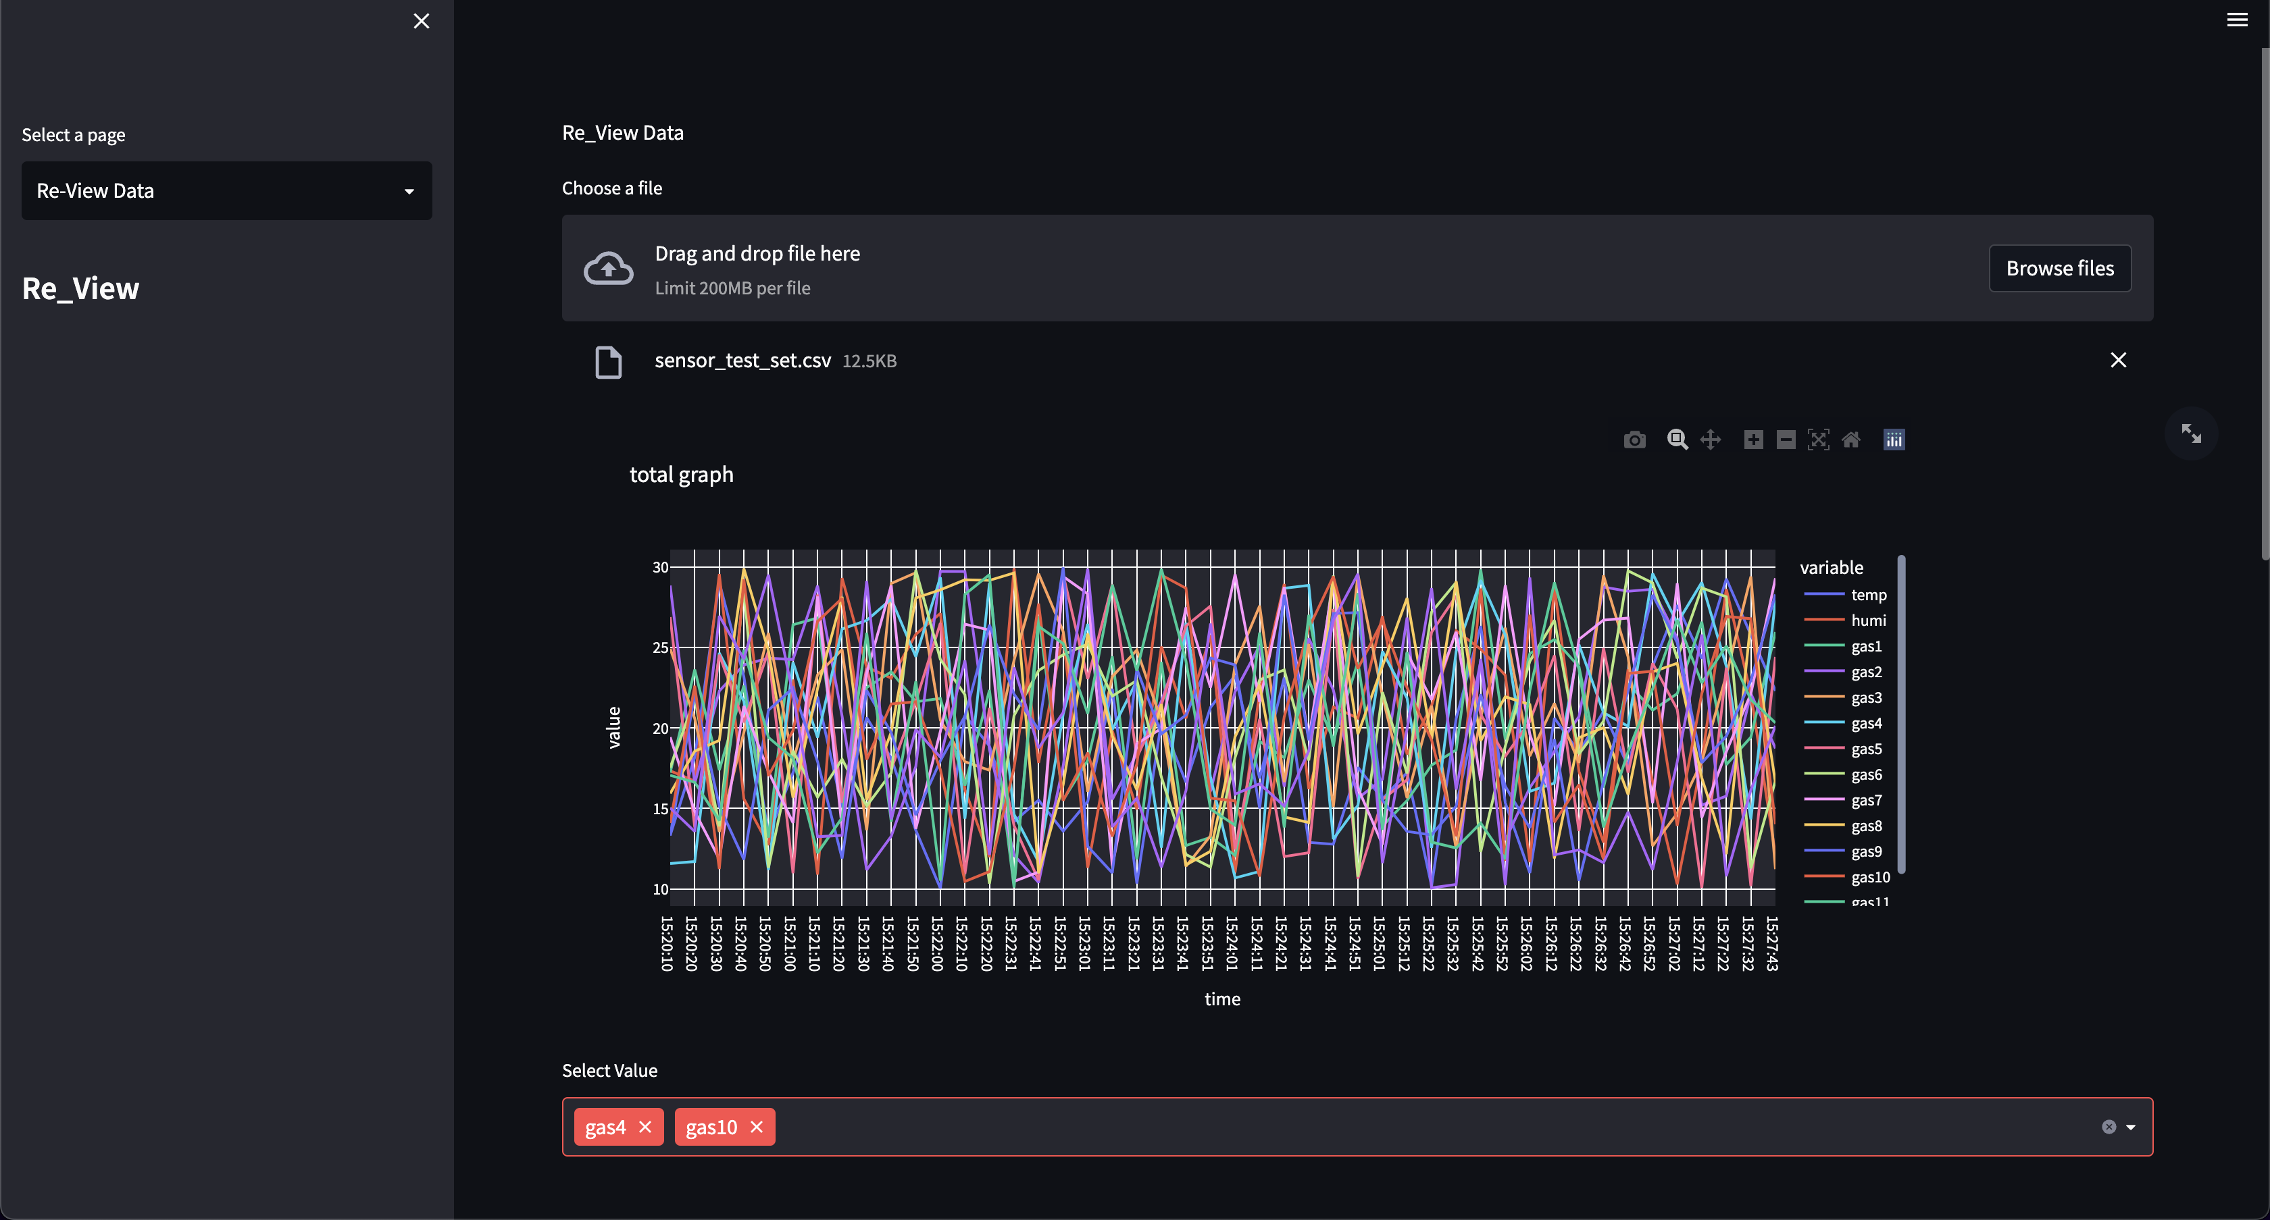
과거 측정 값 보기

Slide 27
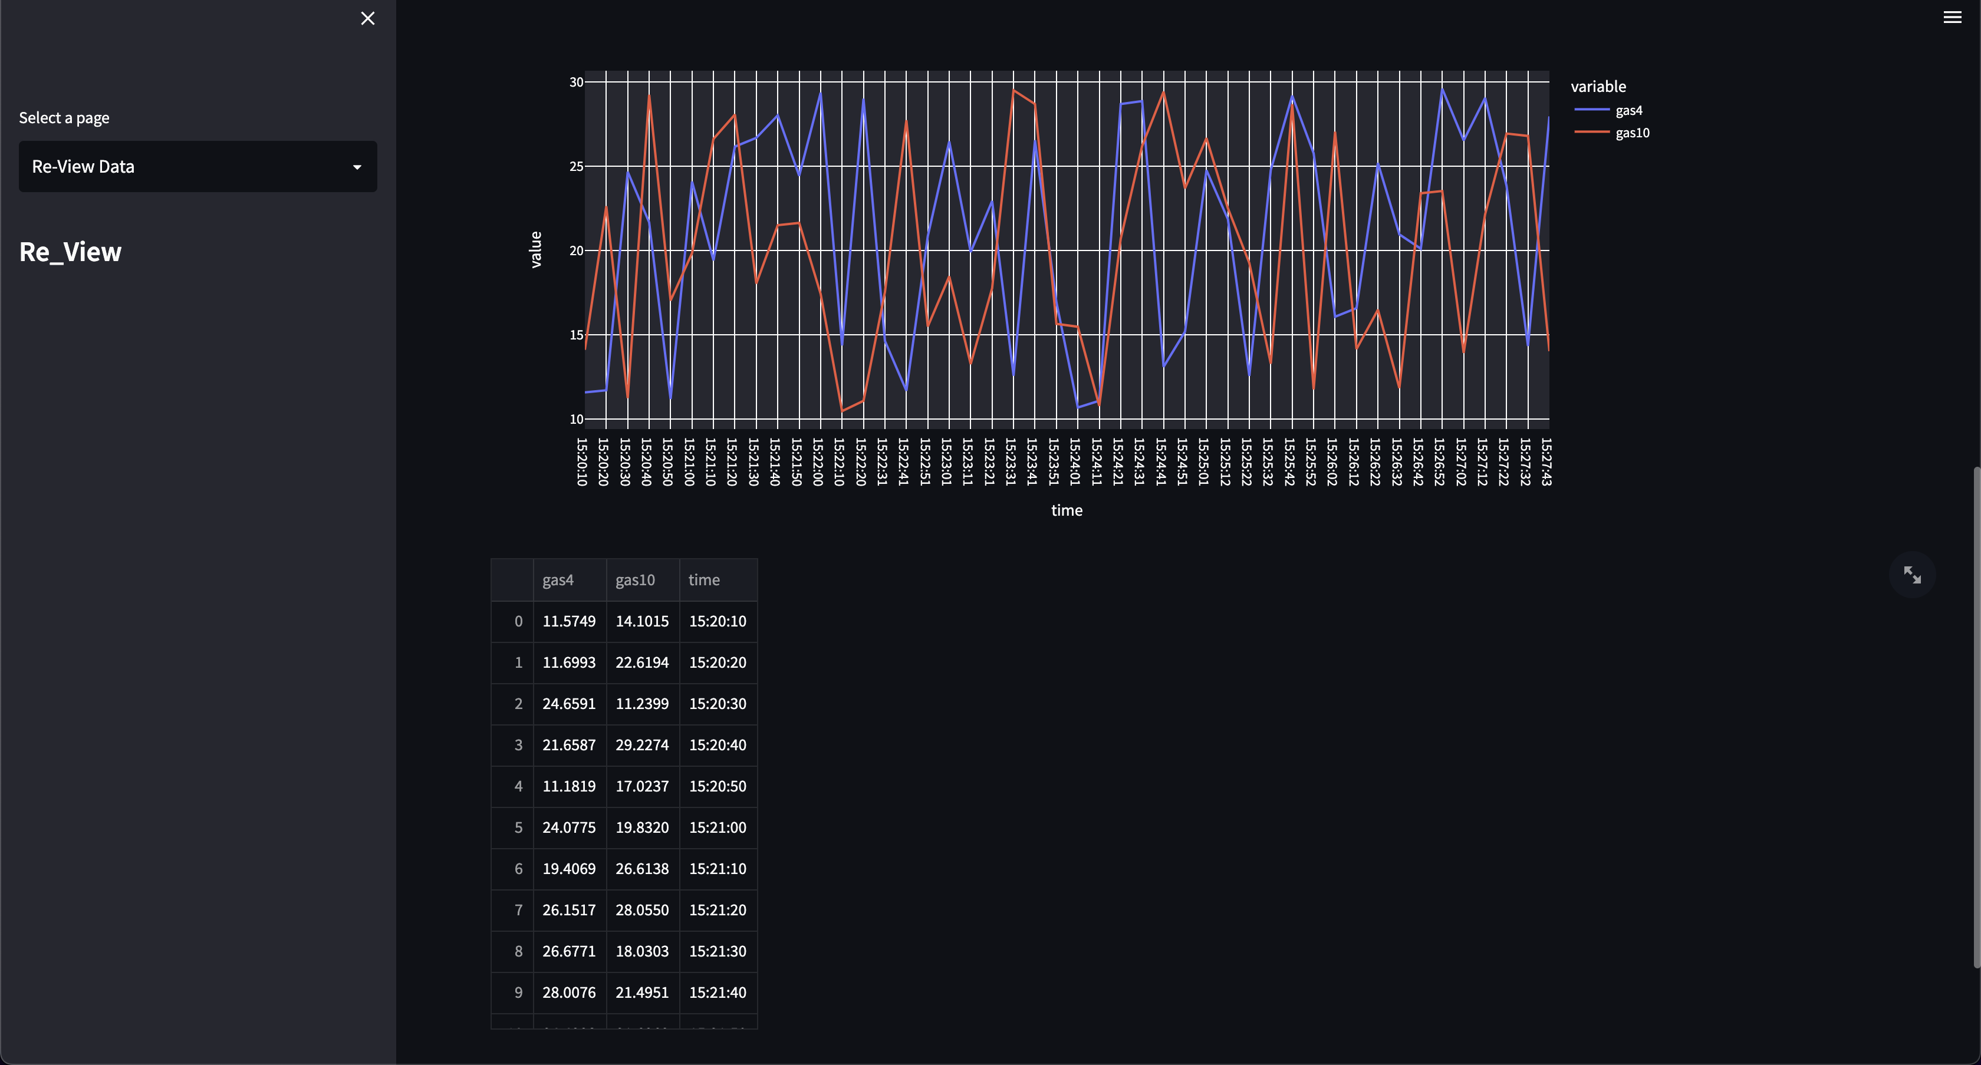
과거 측정 값 보기

Slide 28
데이터 시각화 - 문제점
문제점
새로고침 시 보고 있던 상황의 전부가 초기화 된다.
X축 비율 고정이 안된다.

Slide 29
데이터 시각화 – 다음 목표
문제점 해결
새로고침 되어도 보고 있는 위치 유지할 수 있게 하기.
값이 추가되어도 X축 값의 간격을 일정하게 유지할 수 있게 하기.

Slide 30
Smart Sensor System
2022. 09. 15

Slide 31
목차
파이썬 파트
- 1일 단위로 csv 저장
- 가스 센서 6개 설정
데이터 시각화 파트
- Streamlit 사용
- csv 파일을 이용한 데이터 시각화
다음 목표
- 실제 들어오는 데이터 포맷으로 디자인

Slide 32
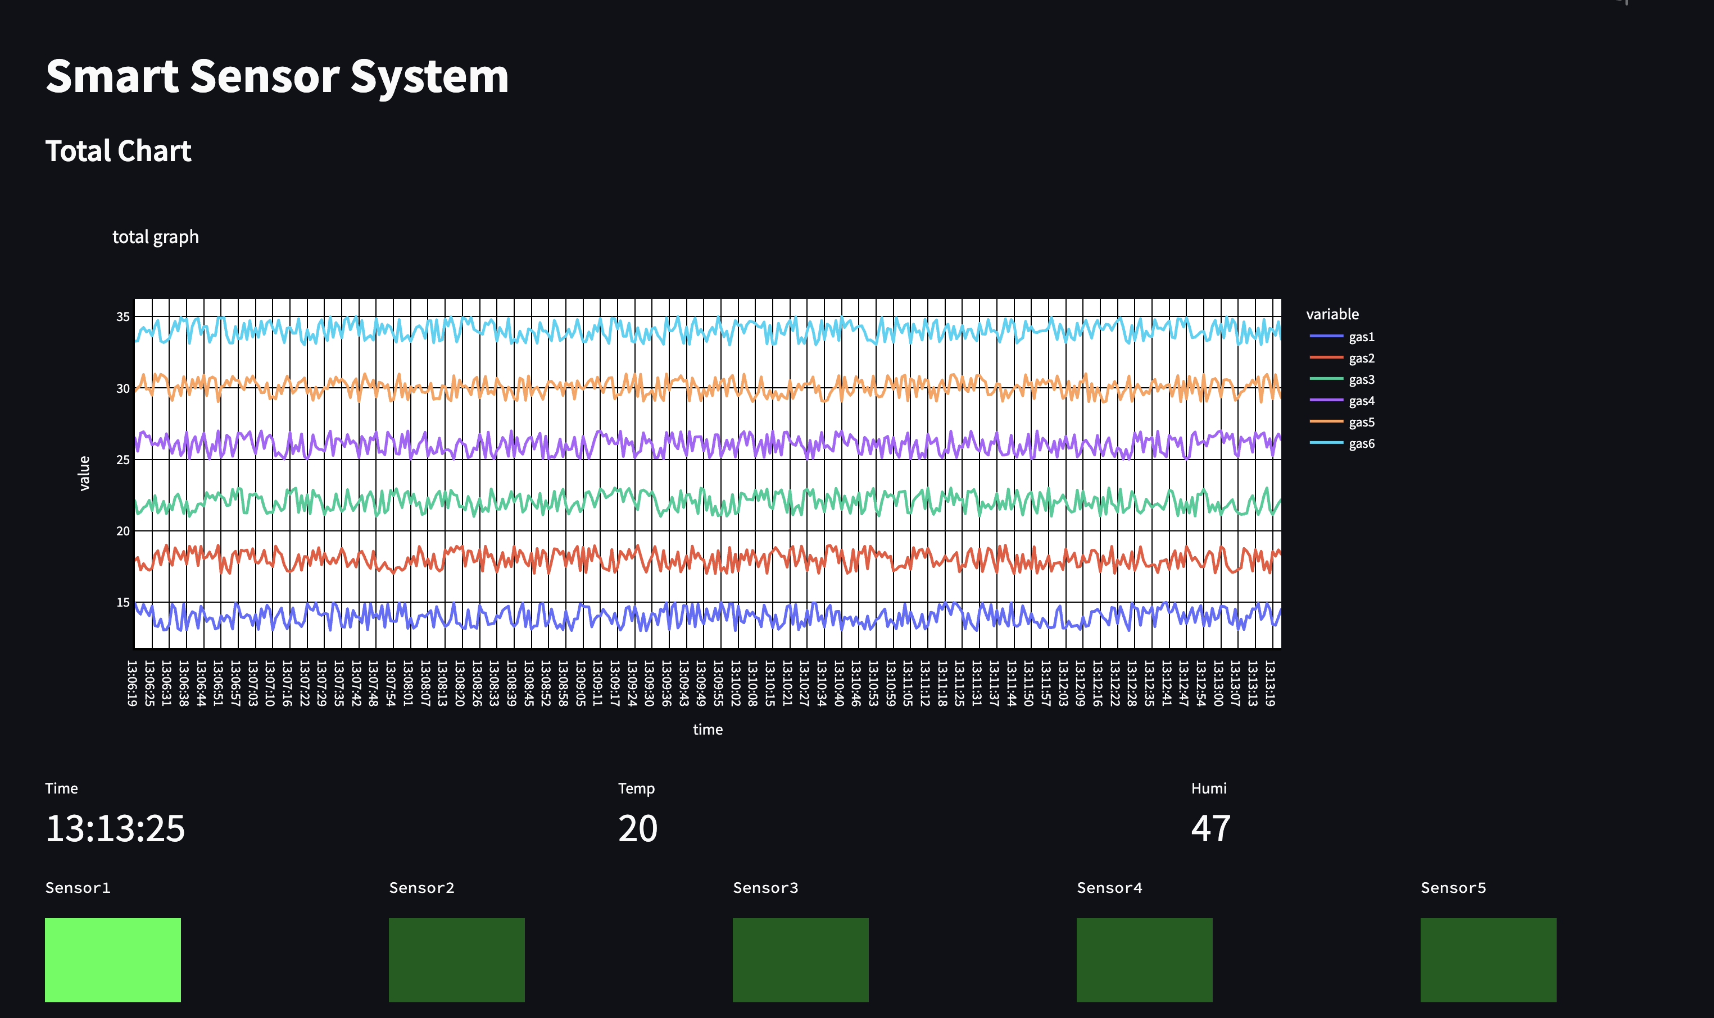
메인 화면

Slide 33
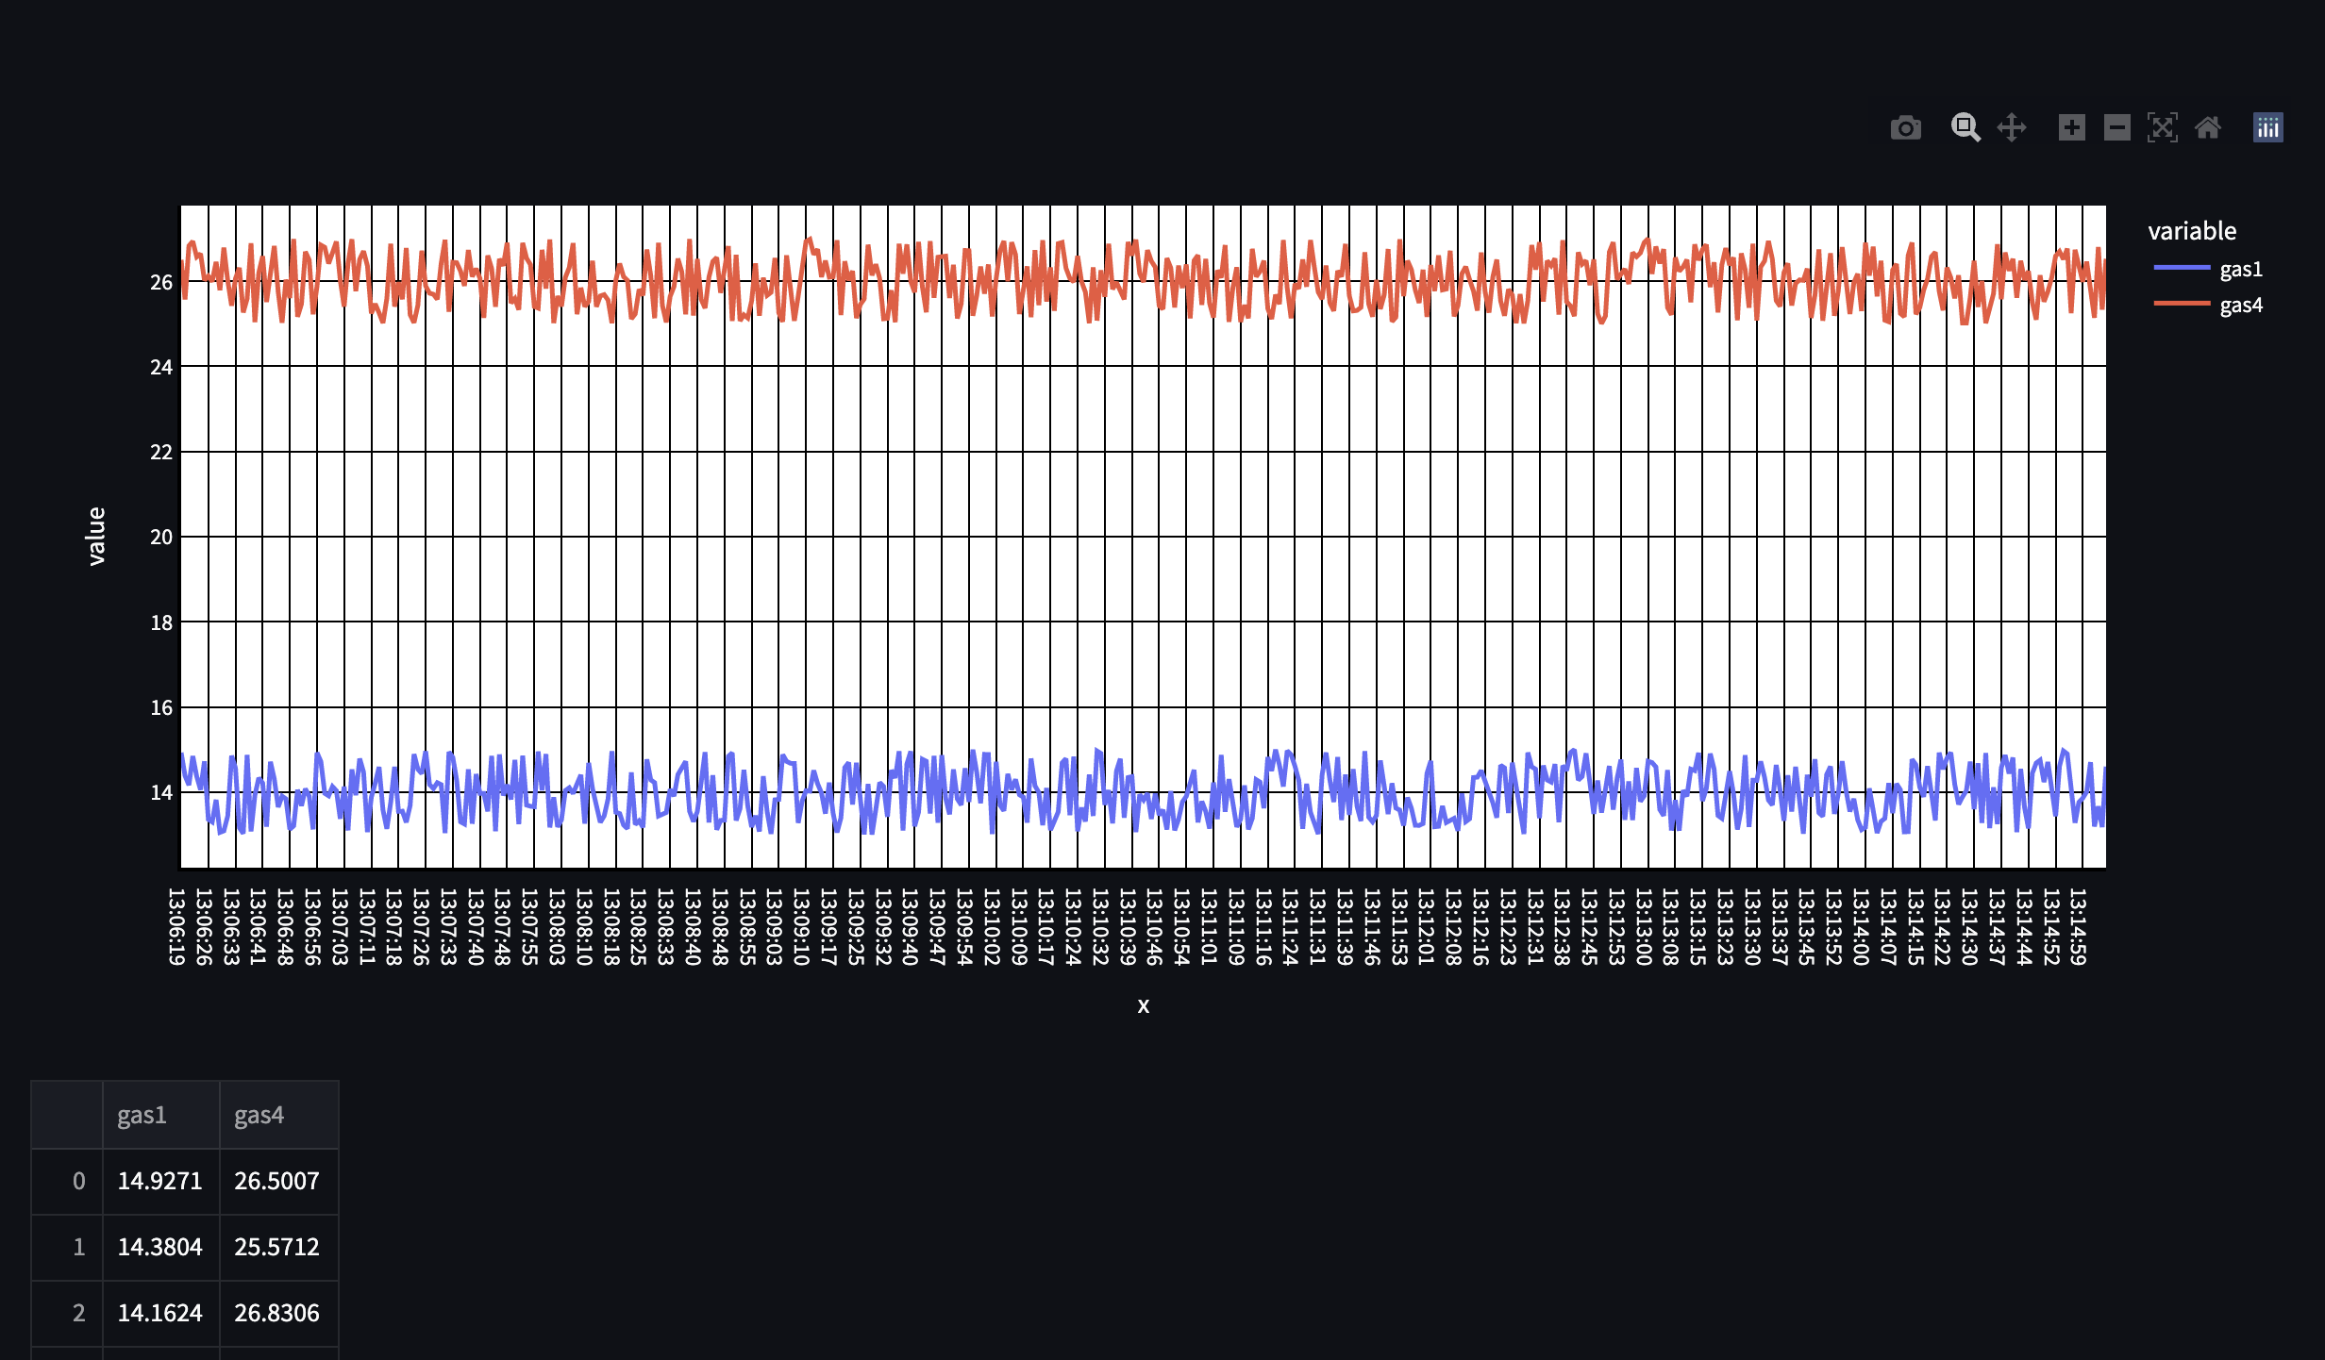
가스 별 화면

Slide 34
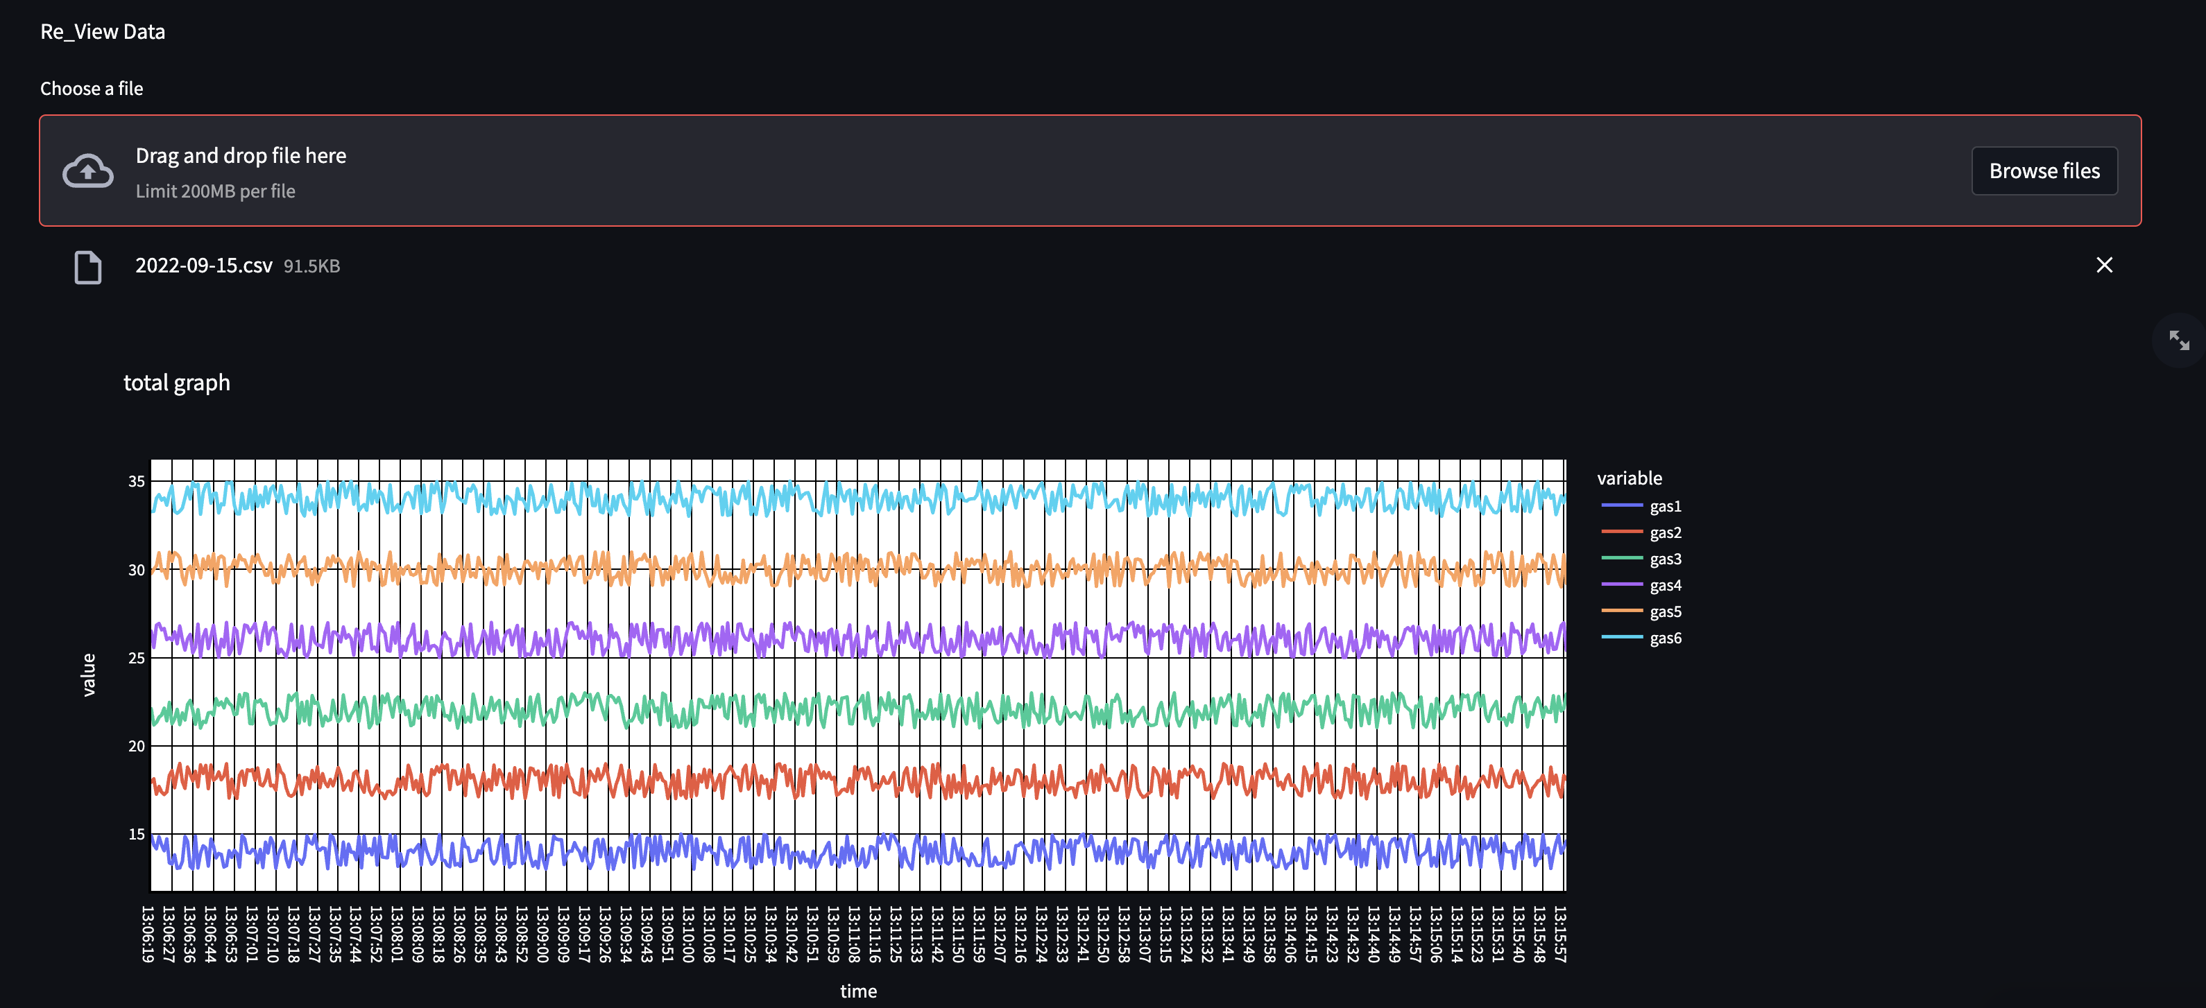
과거 측정 값 보기

Slide 35
데이터 시각화 – 다음 목표
다음 목표
- 실제 데이터 저장된 값을 활용해서 적용해보기

